Slide 1
МАГІСТР – АБІТУРІЄНТ 2017
НАЦІОНАЛЬНИЙ УНІВЕРСИТЕТ
ФІЗИЧНОГО ВИХОВАННЯ І СПОРТУ УКРАЇНИ
ФАКУЛЬТЕТ ЗДОРОВ‘Я,
ФІЗИЧНОГО ВИХОВАННЯ ТА ТУРИЗМУ
КАФЕДРА ЗДОРОВ҆Я, ФІТНЕСУ ТА РЕКРЕАЦІЇ

Slide 2
ВСТУПНІ ВИПРОБУВАННЯ ОСВІТНІЙ СТУПІНЬ “МАГІСТР”
Фахове вступне випробування зі спеціалізації,
Іноземна мова.
Термін навчання:
за денною формою 1 рік 6 місяців;
за заочною формою – 1 рік 10 місяців.
Заява на вступ подається на ім҆я ректора університету у такі терміни:
з 29 червня до 17 серпня 2017 року (на денну форму навчання);
з 29 червня до 31 серпня 2017 року (на заочну форму навчання).
До заяви додаються:
документ державного зразка про раніше здобутий ступінь або освітньо-кваліфікаційний рівень, на основі якого здійснюється вступ, і додаток до нього (копія та оригінал);
медична довідка (форма 086-о);
4 кольорових фотокартки розміром 3х4 см;
копія паспорта;
рекомендація ДЕК (при наявності);
копії та список друкованих праць;
ксерокопії дипломів з конкурсів студентських робіт та олімпіад, в яких брав участь претендент;
паспорт, військовий квиток або приписне свідоцтво - подаються особисто.

Slide 3
ТЕРМІНИ СКЛАДАННЯ ВСТУПНИХ ВИПРОБУВАНЬ:
з 18 до 23 серпня 2017 року (на денну форму навчання)
з 04 до 09 вересня 2017 року (на заочну форму навчання)
ОГОЛОШЕННЯ
РЕЙТИНГОВОГО СПИСКУ:
на денну форму навчання - 28 серпня 2017 року
на заочну форму навчання - 11 вересня 2017 року
ЗАРАХУВАННЯ ДО СКЛАДУ СТУДЕНТІВ ВІДБУВАЄТЬСЯ:
на денну форму навчання за державним замовленням – 29 серпня 2017 року
на заочну форму навчання за державним замовленням - 12 вересня 2017 року
на денну та заочну форму навчання за кошти фізичних (юридичних) осіб – не пізніше 30 вересня 2017 року
** Абітурієнти на період вступних випробувань забезпечуються гуртожитком

Slide 4
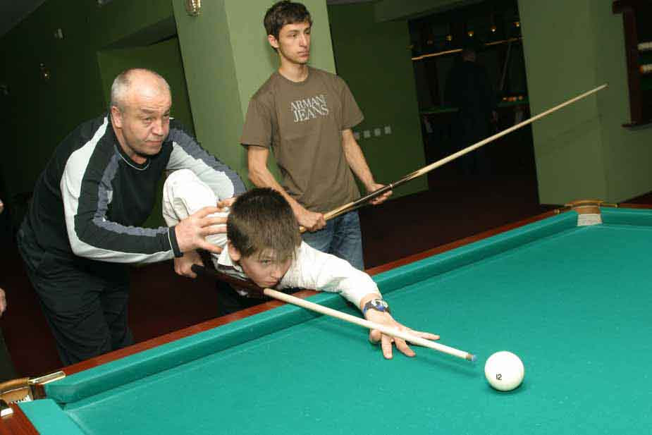
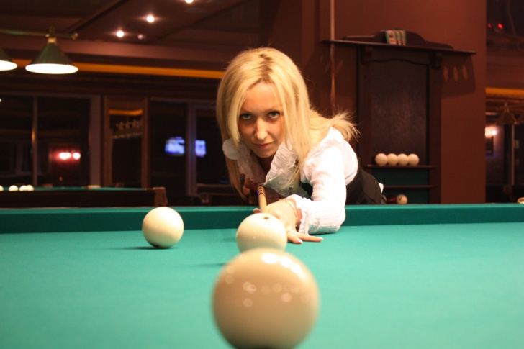
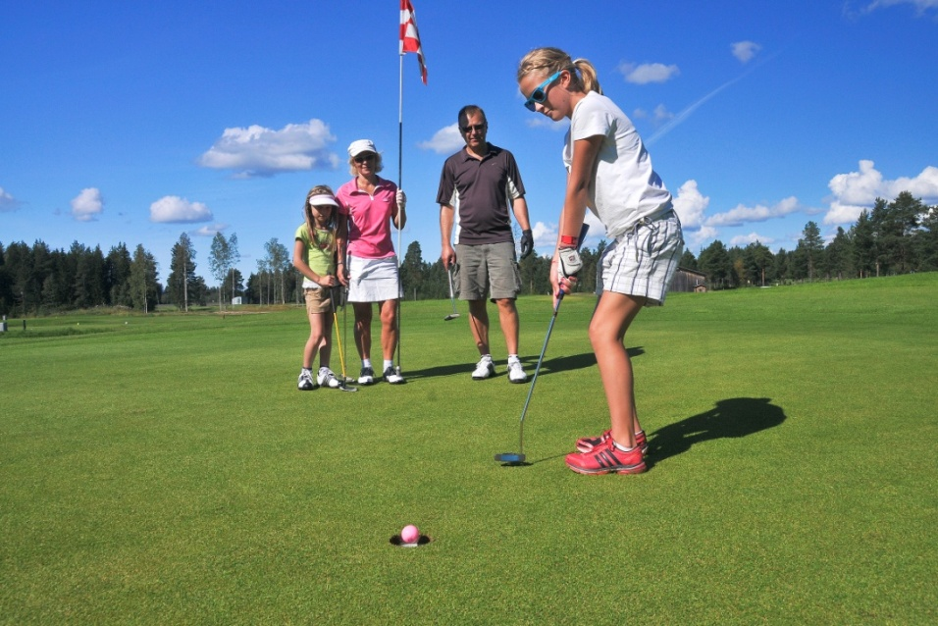
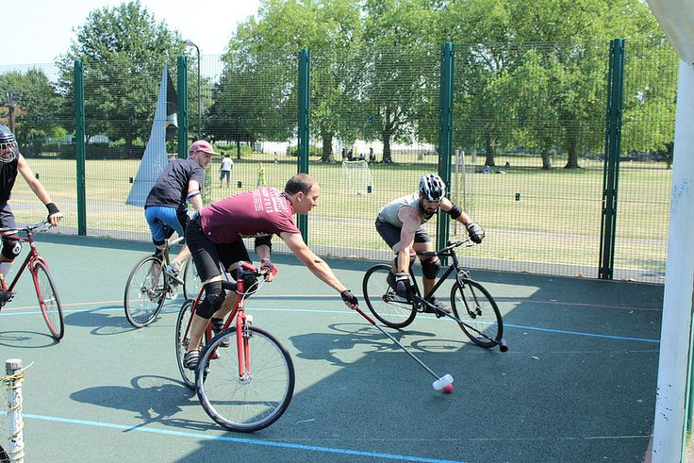
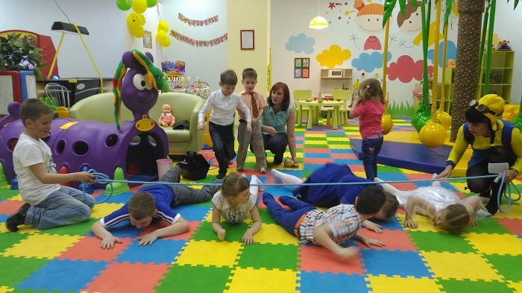
РЕКРЕАЦІЙНІ ТЕХНОЛОГІЇ

Slide 5
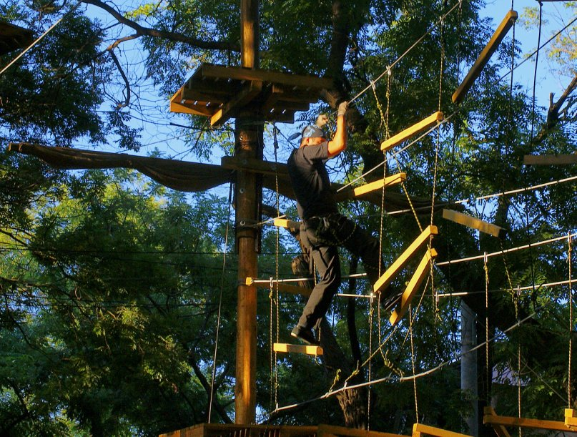
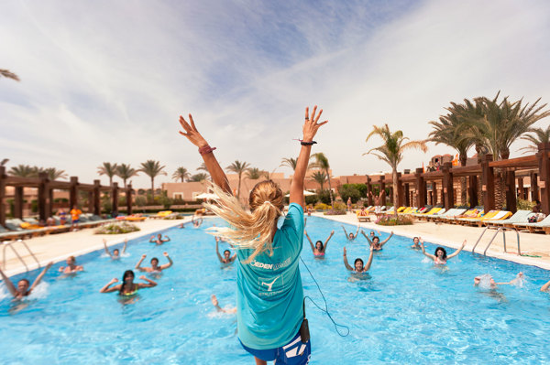

Slide 6
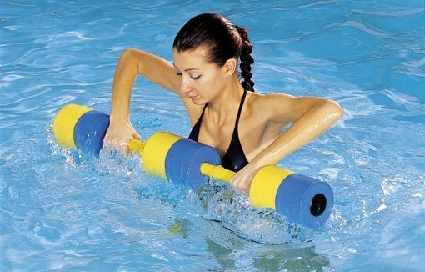
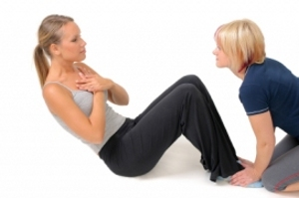
ФІТНЕС-ТЕХНОЛОГІЇ

Slide 7
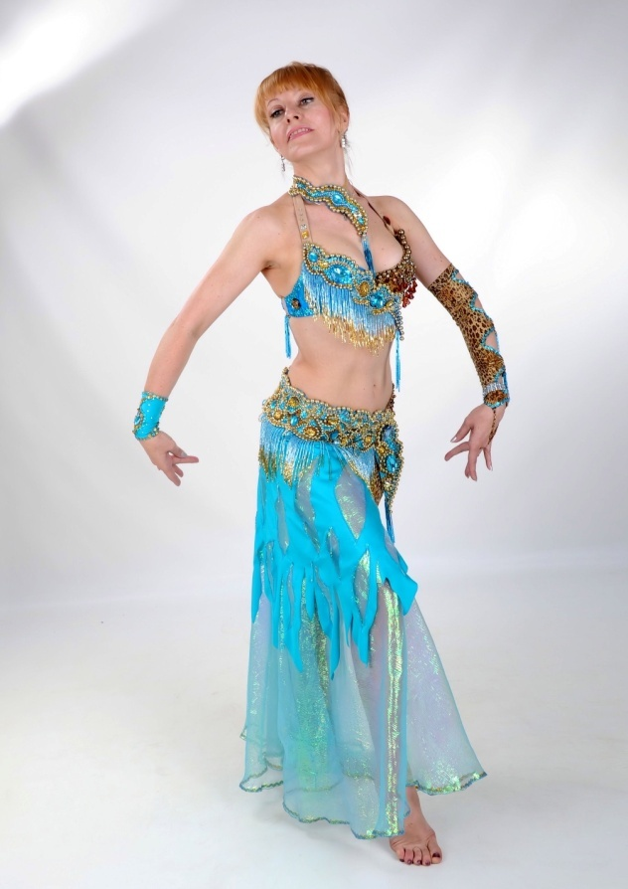
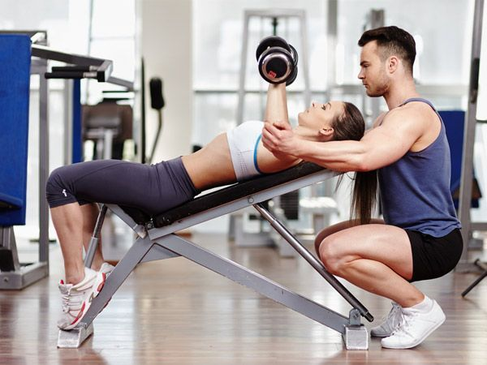

Slide 8
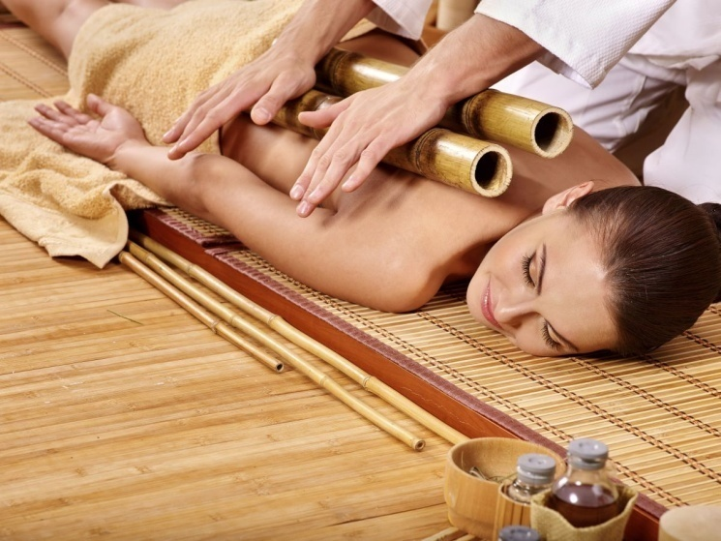
СПА-ТЕХНОЛОГІЇ

Slide 9
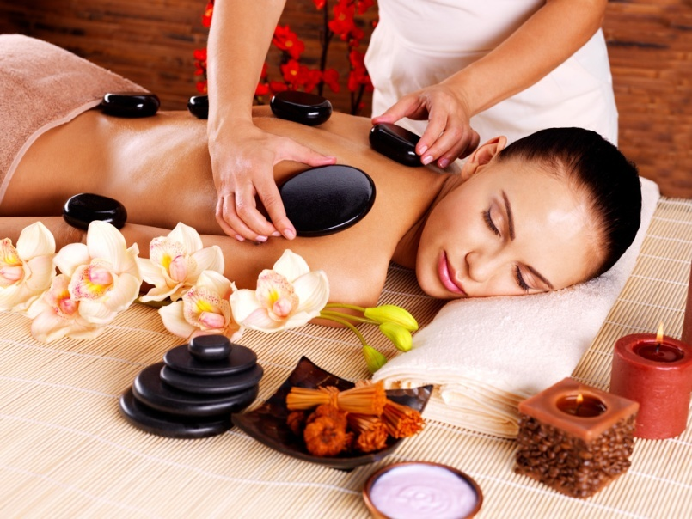

Slide 10
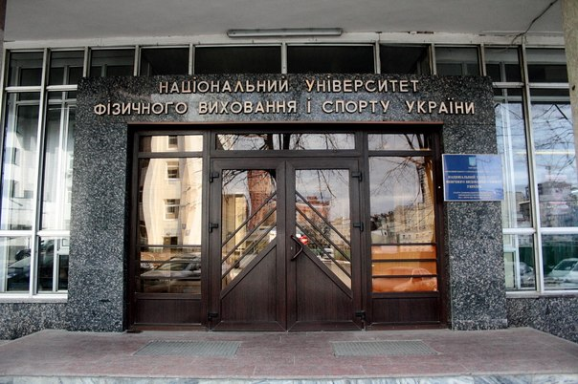
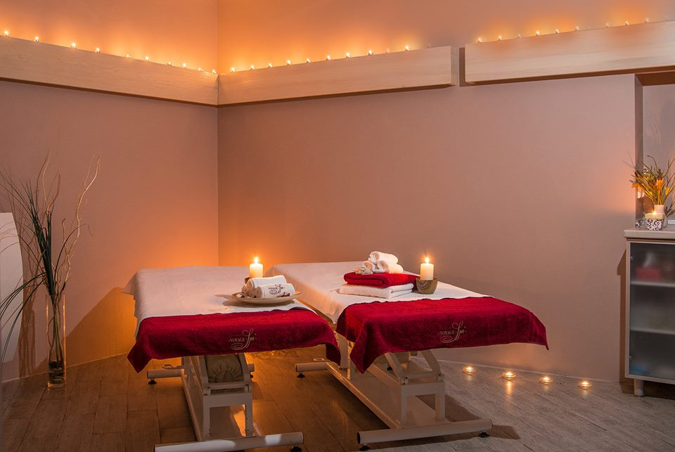
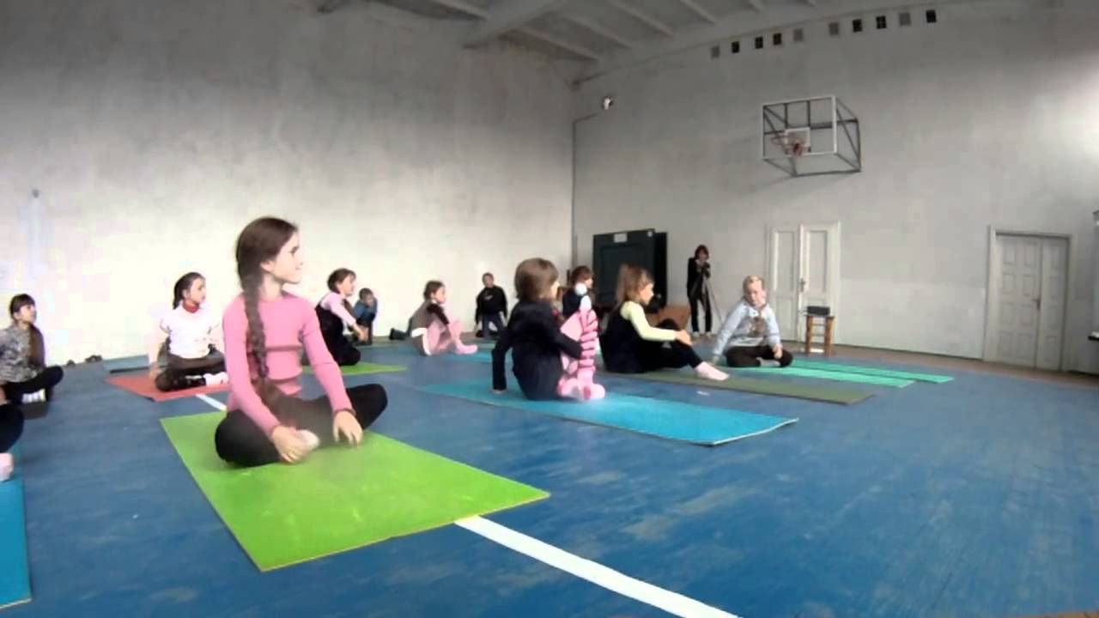
ОБ҆ЄКТАМИ ПРАЦЕВЛАШТУВАННЯ Є:
Вищі навчальні заклади
Фітнес, SPA&Wellness-центри
Туристичні агенції та клуби
Загально-освітні навчальні заклади

Slide 11
МИ ПРОПОНУЄМО ВАМ БУТИ:
ЧЕКАЄМО ВАС
НА НАВЧАННЯ
У НУФВСУ!
ЗДОРОВИМ;
УСПІШНИМ;
ЩАСЛИВИМ;
КОНКУРЕНТНОСПРОМОЖНИМ НА СУЧАСНОМУ РИНКУ ПРАЦІ,
А ТАКОЖ ОТРИМАТИ ЦІКАВУ ПРОФЕСІЮ!!!
Додаткова інформація:
м. Київ, вул. Фізкультури 1, корп. І, ауд. 410; ст. метро «Олімпійська» тел. : (044) 287-64-05 (дод. 31-78); web-site: www.uni-sport.edu.ua

